Slide 1
Содержание и основные ценности «Мәнгілік ел»

Slide 2
ПЛАН
1) Послание
2) Принципы
3) Национальная идея
4) Семь основ

Slide 3

"Жизнь народа прирастает с каждым следующим его поколением.
Поэтому нет мечты выше, чем мечта о Вечности Народа.
Мәңгілік Ел – это идея, которая открывает
завтрашний день, выражает веру в будущее, это символ необратимой и прочной стабильности..."
Из выступления Н.А. Назарбаева на торжественном собрании, посвященном Дню Независимости Республики Казахстан.
15 декабря 2014 года

Slide 4
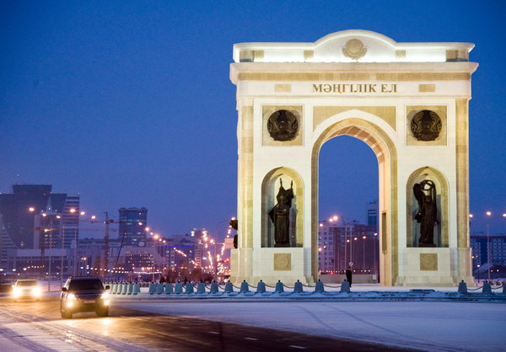
В Послании народу Казахстана 17 января 2014 «Казахстанский путь - 2050: Единая цель, единые интересы, единое будущее» Глава государства Нурсултан Назарбаев изложил и обосновал совершенно новую концепцию в отечественной истории - «Мәңгілік Ел». По сути, это национальная идея и государственная идеология нашего государства, которая базируется не только на многовековой мечте нашего народа, но и на конкретных результатах развития Казахстана за годы независимости.

Slide 5

Многие задают вопрос, почему именно на данном этапе развития нашей страны стала необходимой четко сформулированная национальная идея?
- Дело в том, что в условиях глобализации от интегрирующей роли национальной идеи во многом зависит конкурентоспособность полиэтнического государства, вхождение страны к 2050 году в тридцатку самых развитых государств мира. В глобализирующемся (меняющемся) мире национальная идея особенно необходима, так как именно она способна консолидировать этносы, страну.

Slide 6
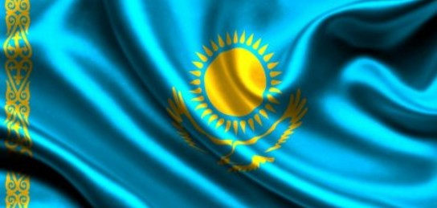
В новых политических условиях важным документом стала «Доктрина национального единства Казахстана», принятая в 2010 году. Принципы национального единства, выдвинутые в Доктрине, также легли в основу формирования национальной идеи нашего государства. Эти принципы:
«Одна страна - одна судьба»;
«Разное происхождение - равные возможности»;
«Развитие национального духа».

Slide 7
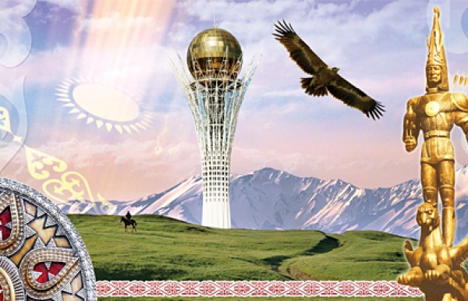
Единая цель – это укрепление Мәңгілік Ел, укрепление независимости нашей Родины – Казахстана!
Единые интересы – это наши общие ценности, стремление жить в свободной и процветающей стране!
Единое будущее – это расцвет «Мәңгілік Ел», нашего общего дома – Республики Казахстан.

Slide 8
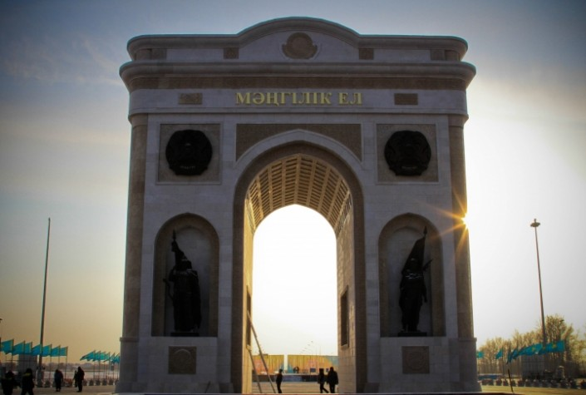
Переход страны к гражданскому состоянию общества, формирование в Казахстане единого народа становится ядром национальной идеи.
Об этом очень хорошо сказал сам Президент в своем Послании: «Мы, казахстанцы, единый народ! И общая для нас судьба - это наш Мәңгілік Ел, наш достойный и великий Казахстан! «Мәңгілік Ел» - это национальная идея нашего общеказахстанского дома, мечта наших предков.

Slide 9
Семь незыблемых основ Мәңгілік Ел:
Мәңгілік Ел – это Независимость и Астана.
Мы будем верны великой исторической миссии укрепления Независимости.
Мы будем всегда гордиться Астаной как ярким символом расцвета и силы нашего народа.
Мәңгілік Ел – это Общенациональное единство, мир и согласие.
У нас одна Родина – Независимый Казахстан, у нас Одна страна – Одна судьба.
Народ, который верен великому делу мира и согласия, будет существовать тысячелетиями.
Мәңгілік Ел – это Светское Государство и Высокая Духовность.
Единство гражданских и духовных ценностей позволило нам найти свой собственный путь и гордо заявить о себе всему миру.
Мы и дальше будем всемерно развивать глобальный диалог религий и цивилизаций, определяющих уникальный духовный облик нашей страны.
Мәңгілік Ел – это устойчивый экономический рост на основе инноваций.
Мы будем развивать индустриальную и инновационную мощь государства, бережно относиться к природным ресурсам и окружающей среде, утверждать в обществе культ учености и образования как интеллектуального фундамента нации.

Slide 10
Мәңгілік Ел – это Общество Всеобщего Труда.
Все достижения и успехи страны – результат каждодневного, кропотливого труда всех казахстанцев.
Мы будем укреплять наши ценности трудолюбия и ответственности, уважения к Человеку Труда, создавая условия для реализации созидательного потенциала каждого гражданина страны.
Мәңгілік Ел – это общность Истории, Культуры и Языка.
Мы будем бережно относиться к нашему общему историческому наследию.
Мы будем преумножать культурное многообразие народа Казахстана.
Мы будем следовать принципу развития государственного языка как основы консолидации общества, трехъязычия как главного условия конкурентоспособности нации.
Мы – Большая Страна – Большая Семья.
Мәңгілік Ел – это Национальная безопасность и глобальное участие Казахстана в решении общемировых и региональных проблем.
Мы должны защищать свои достижения.
Укрепление национальной безопасности является священным долгом каждого гражданина, патриота своей страны.
Мы будем укреплять признанный авторитет страны на международной арене, продвигая идеи мира и согласия.
Мы будем следовать священным ценностям Мәңгілік Ел.
Мы будем гордо нести небесный стяг нашей Родины, поднимать его на новых вершинах достижений нашей страны.
Это наш осознанный выбор во имя будущих поколений, благополучия и процветания народа Казахстана!

Slide 11
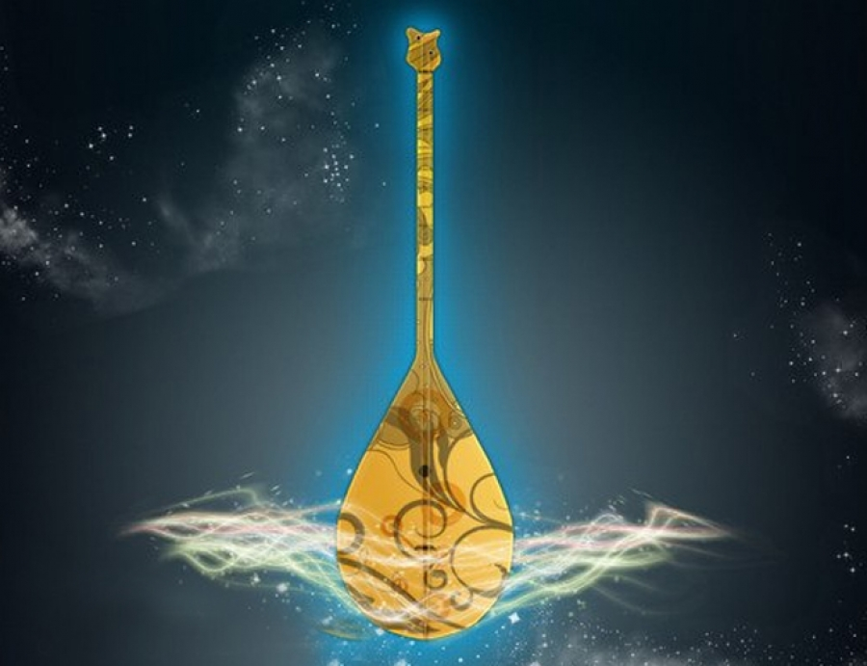
Мәңгілік Ел! – идея сильной единой нации
Ұлы Дала Елі! – идея священной земли Казахстана

Slide 12
Источники
1) http://www.kazpravda.kz
2) http://tak-to-ent.net

